Slide 1
Analýza a evaluace ve veřejné politice
  VPLn4513 Tvorba a implementace VP
Josef Horňáček

Slide 2
Obsah
• Analýza a hodnocení veřejně politického procesu a jeho význam
• Formativní a rozvojová evaluace
• Programová teorie a model politického cyklu
• Současné metody analýzy a evaluace veřejných politik

Slide 3
Význam analýzy a hodnocení VP
Hodnotící a nehodnotící přístup
Vysvětlující výzkum: hledání souvislostí mezi fenomény (Lazarsfeld, Parsons).
Interpretativní výzkum: rekonstrukce subjektivních/sdílených významů (Thomas, Berger a Luckmann, Watzlawick, Giddens).
Kritický výzkum: reflexe faktorů moci (Reich, Edwards).
Explorační analýza/systematický popis
Výzkumné strategie: kvalitativní, kvantitativní, quasi-experimentální, experimentální.
Metody výzkumu: rozhovory, pozorování, analýza dokumentů, analýza informačního systému, sekundární analýza dat, statistické analýzy, kontrafaktuál.

Slide 4
Cíl výzkumu
Výzkumný rámec, jeho systematičnost a transparentnost
Výzkumná otázka/výzkumný cíl
Relevance z akademického a teoretického hlediska
Relevance z praktického hlediska
Konkrétnost výzkumné otázky
Výzkumná triáda (poznat – porozumět – vysvětlit)
Operacionalizace (výzkumné otázky, pojmy, proměnné, data)
Pojmová a operační definice
Význam teorie, její aplikace a testování

Slide 5
Evaluace
Hodnocení politických programů.
Sledování politického procesu ve smyslu kauzálního retězce od plánování programů přes implementační aktivity (měřitelné výstupy) po změny v chování cílové skupiny (výsledky).
Evaluační kritéria identifikují a měří programové efekty.
Formování politiky založené na empirických důkazech (evidence based).
Sumativní evaluace: celkové hodnocení, zda program naplnil cíle konkrétní politiky.

Slide 6
Evaluace
Hodnocení politických programů.
Sledování politického procesu ve smyslu kauzálního retězce od plánování programů přes implementační aktivity (měřitelné výstupy) po změny v chování cílové skupiny (výsledky).
Evaluační kritéria identifikují a měří programové efekty.
Formování politiky založené na empirických důkazech (evidence based).
Sumativní evaluace: celkové hodnocení, zda program naplnil cíle konkrétní politiky.

Slide 7
Hodnotící principy
Verifikace: typické pozitivistické hodnocení měřící dosažení stanovených cílů;
Validace: nastolení otázek ohledně relevance programu v termínech definic problému, který údajně řeší;
Přínos: zkoumání, zda program přináší hodnotu pro společnost jako celek;
Sociální volba: širší zkoumání ideologické otázky o tom, co se program snaží udělat (např. z hlediska jednotlivých skupin stakeholderů).

Slide 8
Formativní a rozvojová evaluace
Formativní evaluace: evaluace vedená snahou o zlepšení programu, jeho lepší fungování a dosahování vyšší efektivnosti. Příjemci jsou obvykle plánovači programů, administrátoři, řídící rady a výbory.
Rozvojová evaluace: do plánování programů jsou zapojeni jejich klienti, případně další stakeholdeři. Např. komunitní plánování.

Slide 9
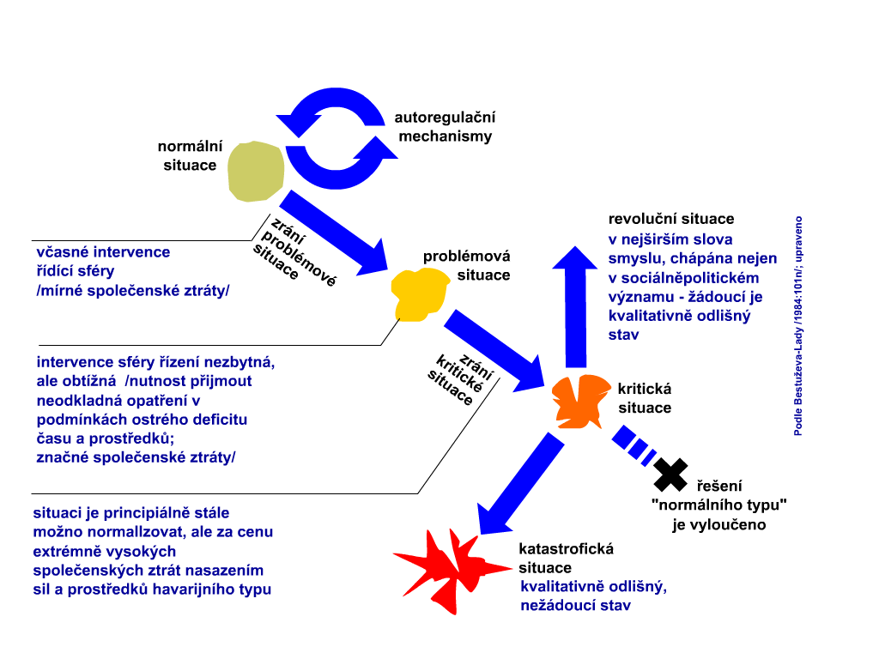
Vznik, zrání a řešení sociálního problému

Slide 10
Programová teorie
Věrohodný a rozumný model toho, jak by měl program podle očekávání /stakeholderů/ fungovat“ (Bickman 1987)
Specifikace toho, co musí být učiněno, aby bylo dosaženo žádoucích cílů, a jaké další důležité vlivy můžeme očekávat a jak by těchto cílů a vlivů mělo být dosaženo“ (Chen 1990: 43)
Implicitní či explicitní představy zúčastněných aktérů o tom, jaká opatření jsou přijímána při řešení sociálního problému a jak na ně tyto problémy reagují“ (Chen 2004)

Slide 11
Logický model programu
CÍLE
= přání splnit nenaplněné potřeby: nedostatečné vzdělání, chudoba, nemoc…
Řešení násilí mezi partnery
INTERVENCE
= aktivity přímo ovlivňující intervenující proměnné
Program na řešení násilí mezi partnery
DETERMINANTY
= intervenující proměnné formující výstupy
Kvalita programu, školitelů, osobnosti partnerů, věk, vzděllání…
VÝSLEDKY
= konkrétní, měřitelné aspekty cílů
Snížení počtu násilných trestných činů v regionu

Slide 12
Model změny
Bývá založena na prohlášení – „pokud“ se něco zrealizuje pro účastníky/řešení problému, „pak“ se něco teoreticky změní (naplní se potřeby/částečně či zcela se vyřeší řešený problém = proto jej Chen nazývá teorií „změny“)
PŘÍKLAD: „Pokud“ umožní program zaměřený na řešení násilí agresorů úspěšně rozvíjet strategie řešení konfliktů, „pak“ si účastníci úspěšně osvojí dovednosti řešit konflikty nenásilným způsobem.“
Může být vytvořena na základě:
teorií a konceptů využívaných profesionály v praxi
výsledků dřívějších výzkumů, publikované literatury
odbornosti a zkušenosti programových realizátorů

Slide 13
Intervenční hypotéza
DESKRIPTIVNÍ/KAUZÁLNÍ TEORIE předpokládá, že program by měl teoreticky fungovat na základě určité popsatelné teorie, která povede k plánované změně chování u cílové skupiny účastníků programu (proto je nazýván “MODELEM ZMĚNY“), cílem je zde popsat, jak program funguje (what is)
= Proč intervence ovlivňují výstupy programu?
= Jaké jsou skryté kauzální mechanismy mezi intervencemi a výsledky programu, resp. jak program pracuje s ohledem na podmínky, které ovlivnily implementační procesy v programu a výstupy programu?

Slide 14
Model politického cyklu
MODEL POLITICKÉHO CYKLU (Harold Lasswell, David Easton, Gary Brewer, Charles O. Jones, James Anderson) souvisí s racionalistickým, tzv. problém řešícím modelem politického procesu, který umožňuje zkoumat tvorbu veřejné politiky jejím rozložením do série samostatných fází a podfází nazývaných “politický cyklus” – ty mohou být OBLASTMI HODNOCENÍ

Slide 15
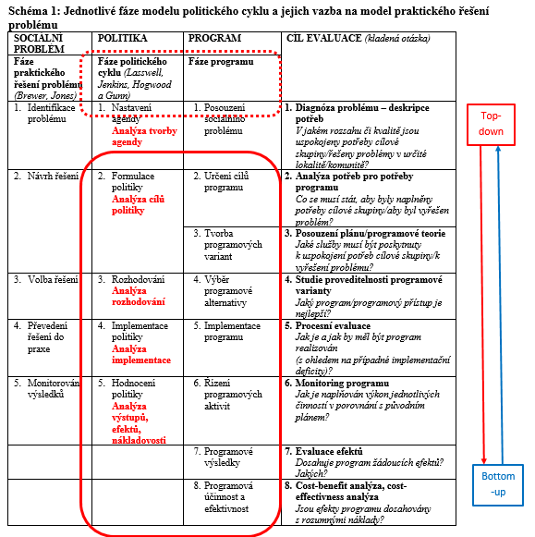

Slide 16
Oblasti hodnocení I
INTERVENCE/NÁSTROJE [treatment domain] = Identifikace naplánované a skutečné podoby intervencí, a zhodnocení souladu mezi naplánovanými a realizovanými intervencemi
= Jaká je podoba intervencí? Měly by intervence obsahovat nějaké inovativní postupy – jaké? Jak by měly být tyto intervence a postupy organizovány?
PROSTŘEDÍ (ovlivňující implementaci programu) [implementation environment domain] = Identifikace naplánovaného a skutečného prostředí implementace, a zhodnocení souladu mezi naplánovaným a reálným prostředí implementace
= Zaměřuje se program na cílovou skupinu účastníků? Jsou účastníci spokojeni s kvalitou programu? Jsou dostatečné způsoby poskytování služeb a jejich koordinace?

Slide 17
Oblasti hodnocení II
VÝSTUPY [outcome domain] = Identifikace programových cílů a jejich výstupů využitelných pro oblast plánování a řízení programu
= Dosahuje program vytyčených cílů? Jsou v rámci programu poskytovány relevantní služby? Nemá program nějaké neočekávané výstupy - jaké?
VLIV [impact domain] = Hodnocení vlivu intervencí na zamýšlené a nezamýšlené výstupy
SKRYTÉ PROMĚNNÉ MEZI INTERVENCEMI A VÝSTUPY [intervening mechanism domain] = Informace o kuzálních procesech mezi intervencemi a výstupem
= Pracuje program tak, jak má? Jaké jsou jeho silné a slabé stránky?
VYUŽITELNOST VÝSLEDKŮ PRO DALŠÍ PROGRAMY (zobecnitelnost realizovaného programu na jiný program typu generalizace školních výsledků na další regiony, další firmy realizující podobné programy apod.) [generalization domain]
= mohou být výsledky hodnoceného programu zobecnitelné na jiné programy?

Slide 18
Accountability
Průkaznost, doložitelnost, odpovědnost
Existence autoritativního vztahu a formálního procesu
Zastupitelská demokracie, legislativní a administrativní aparát, tvorba a implementace politik.
Širší profesní, etický a morálním konstrukt, který je dosažitelný a uskutečnitelný pouze tehdy, když veřejní činitelé, volení i jmenovaní, slouží s odhodláním dělat správné věci.
Hodnocení podle výstupů/výsledků.
Politické programy Top-Down
Diferenciace podle aktérů/stakeholderů/klientů.
Součást kontrolních mechanismů

Slide 19
Formy accountability
Politická – přímá odpovědnost vůči voleným zástupcům.
Hierarchická – odpovědnost vůči ‚hlavě‘ organizace, verze odpovědnosti, která je často ztělesněna v politickém konceptu odpovědnosti.
Přímá – odpovědnost vůči veřejnosti ve smyslu přímé demokracie.
Právní – formy odpovědnosti, které lze zajistit procesní soudní cestou.
Profesionální – odpovědnost související s vykonávanou profesí (nepř. lékaři).
Byrokratická – odpovědnost vůči pravidlům, obvykle s politickou, hierarchickou nebo právní odpovědností.

Slide 20
Accountability a NPM
NPM: New Public Management
Dilema veřejné správy: problémy Weberovské byrokracie
Kontradikce v důrazu na accountabilitu a odmítání tradičních forem kontroly shora dolů.
Zásady:
profesionální výkonný management ve veřejném sektoru
explicitní standardy a kritéria výkonu
zvýšený důraz na kontrolu výstupů
vyšší konkurence ve veřejném sektoru
metody řízení obdobné jako v soukromém sektoru
disciplina a šetrnost ve využívání stávajících zdrojů
Problém „přidané hodnoty“ ve veřejném sektoru

Slide 21
Děkuji za pozornost
  Dotazy a náměty?

